Slide 1
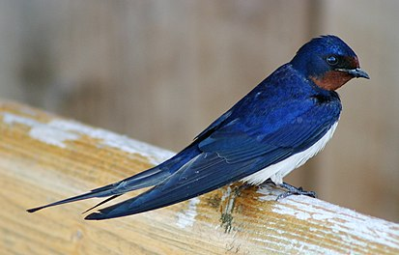
Ծիծեռնակների մասին 10 փաստ

Slide 2
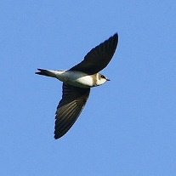
1. Ծիծեռնակները լինում են տարբեր տեսակներ։ Տեսակները մոտ 79 են։Ծիծեռնակները ունենում են մկրատաձև պոչեր։ 2. Ծիծեռնակները տարածված են Եվրոպայում, Ասիայում, Իսրայելում, Աֆրիկայում։

Slide 3
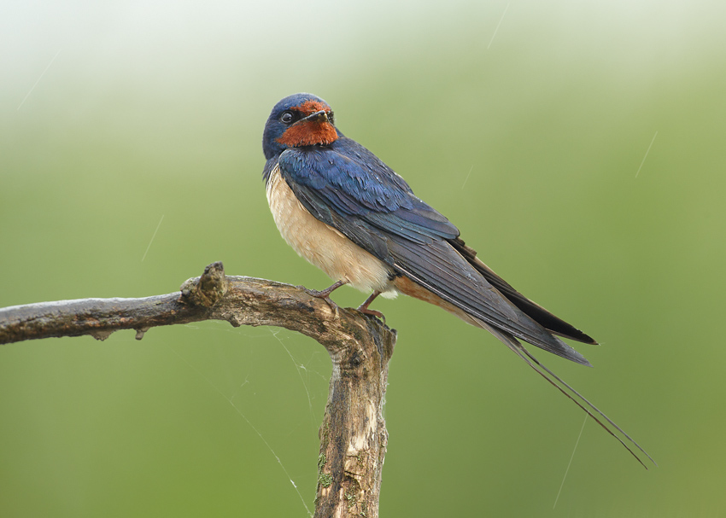
3. Եթե ծիծեռնակները բարձր են թռչում ուրեմն արևոտ օր է սպասվում, իսկ եթե ցածր են թռչում ուրեմն օրը անձրևոտ է լինելու։
4. Քաղաքային ծիծեռնակների բույնը լինում է կլոր, իսկ գյուղական ծիծեռնակներինը բաժականաման։
5. Ձմռանը նրանք թռչում են տաք երկրներ և երբ մեզ մոտ եղանակը տաքանում է նրանք վերադառնում են։ Հիմնականում գալիս են ապրիլին, մայիսին կամ հունիսին։
6. Մայիսից մինչև հունիս ձագեր են հանում։ Նրանք հանում են 4-6 ձագ և բույն շինում 1000 – 5000 հատ:
7. Ծիծեռնակները համեմատաբար մյուս թռչունների նրանք ավելի հաճախ են իջնում գետնին։

Slide 4
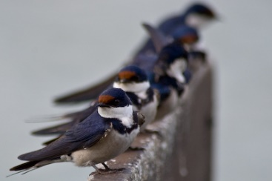
8. Կտուցը թույլ է,հիմքում լայն,բերանի բացվածքը՛մեծ,թևերը՛ նեղ,երկար մկրատաձև պոչ,ոտքերը ու մատները ՛ թույլ զարգացած։
9. Սնվում է հիմնականում միջատներով, որոնց որսում է թռիչքի ընթացքում։
10. Քաղաքային ծիծեռնակներին հաճախ կարելի է տեսնել մեծ և փոքր խմբերով էլեկտրալարերին նստած:

